Slide 1
Vejbefæstelsens opbygning
Geometrisk vejprojektering
Kursusgang 4
[Hæfte 3.3, Dimensionering af befæstelser og forstærkningsbelægning]

Slide 2
Opbygning af befæstelse
Vejbefæstelse består af flere lag materiale.
Typisk af tre lag (Egentlig vejbefæstelse).
Slidlag
Bærelag
Bundsikringslag
Lagenes egenskaber skal opfylde krav til:
Trafikanters sikkerhed (friktions- & reflekskrav)
Komfort (jævnhed & støj)
Vejens holdbarhed (akseltryk)
Klimapåvirkning

Slide 3
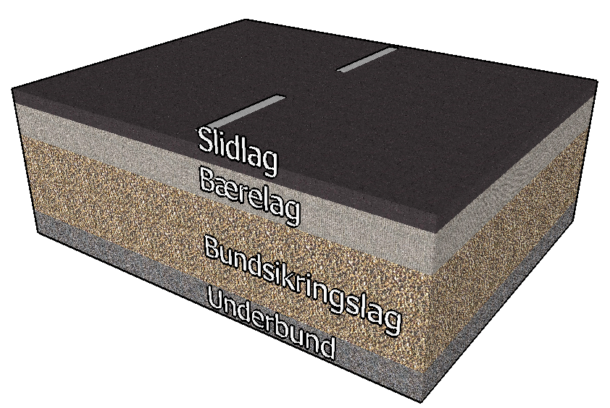
Vejbefæstelsen skal optage den trafikale belastning, ved at fordele belastninger til den underliggende jord og et større areal.
Derfor kan der benyttes materialer af aftagende kvalitet med dybden.
Slidlag
Bærelag
Bundsikringslag
Underbund

Slide 4
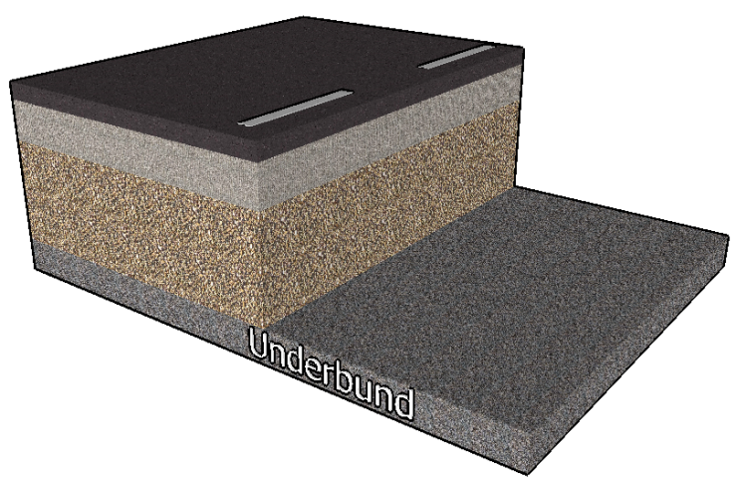
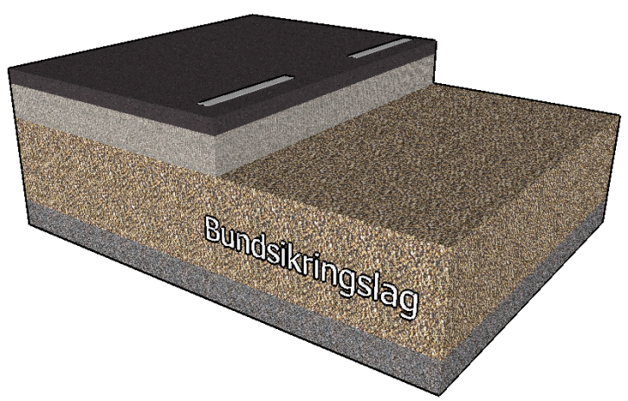
Underbunden er resultatet af det jordarbejde, lavet forud for udlægning af befæstelsesarealerne.
Underbundens overflade kaldes planum.
Underbunden har indflydelse på
befæstelsestykkelsen.
Bundsikringslaget opbygges af sand, grus eller slagge*.
Fordeling af akseltrykbelastning på bærelaget til underbunden.
Fungere som fladedræn – leder nedsivet vand til dræn og grøfter.
Mindske opfrysning af frostfarlig jord.
*Kun benyttes til veje uden tung trafik.

Slide 5
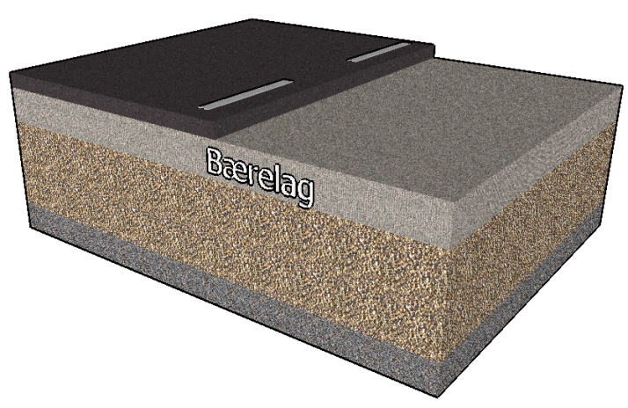
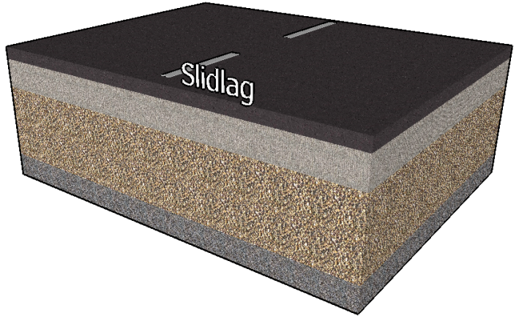
Bærelaget kan bestå af to – tre lag, typisk bestående af ubundne sten-/ grusmateriale, asfalt eller cementbeton.
Bærelag karakteriseres som fleksible (asfalt) eller stive (cementbeton).
Bærelaget udgør sammen med
slidlaget vejens belægning.
Lagene er bundet sammen af bitumen
og har som funktion at være lastfordelene.
Grusasfaltbeton (GAB) og Stabilgrus
benyttes ofte.
Slidlaget udlægges som et sikkert og behageligt køreunderlag
Der benyttes grus som slidlag ved lavt trafikerede veje og asfalt ved højere trafikerede veje.
Lagene udlægges ofte i to lag, hvor det nederste fungere som et bindelag mellem bære- og slidlaget.
Bindelaget skal hindre deformation -
sporkøring.
Slidlaget er ofte bestående af pulverasfalt
ved mellem ÅDT og asfaltbeton ved større ÅDT

Slide 6
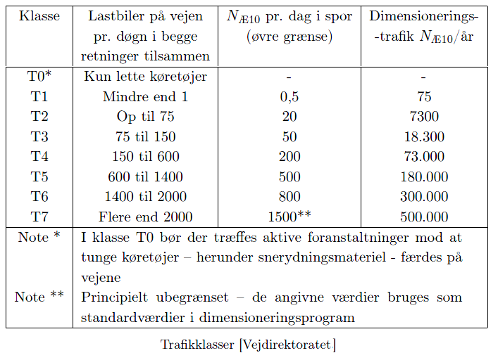
Dimensionering af befæstelse
Tre metoder/niveauer
1. Niveau - Katalogmetoden
Katalog over standardbefæstelser til dimensionering.
Dimensioneringsperiode på 10 eller 20 år
Opdelt i 8 trafikklasser – antal lastbiler pr. døgn –
belastning udtrykkes ved NÆ10, antal ækvivalente 10 ton akseltryk pr. kørespor
Katalog kan herefter
bruges til opslag.

Slide 7
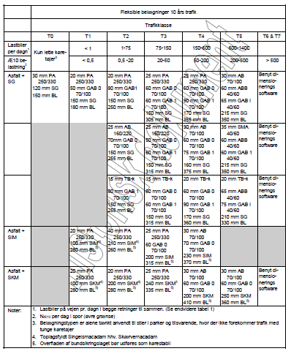
Fleksible belægninger 10 års trafik
Angiver materialer
Bitumenhårdhed for bindelag

Slide 8
Dimensionering af befæstelse
Tre metoder/niveauer
2. Niveau – Analytisk-Empirisk dimensionering
Empirisk bestemmelse af spændinger og tøjninger i hvert enkelt lag og antallet af belastninger og nedbrydningshastigheden. (Bygger på erfaringsgrundlag)
Analytisk bestemmelse af de faktiske spændinger og tøjninger på baggrund af elasticitetsteorien. (Kan benyttes til utraditionelle materialer og anderledes forhold)
3. Niveau – Dimensionering ved simulering
MMOPP4 (Program)
Kan dimensionere efter analytisk metode, samt foretage en simulering af nedbrydningsforløbet for fleksible befæstelser.

Slide 9
Spørgsmål: Dimensionering af vejbefæstelse

